Slide 1

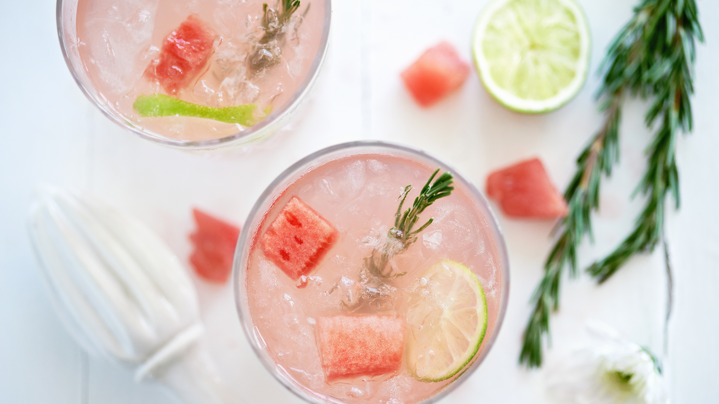
飲料
www.drinkeflyapp.com

Slide 2
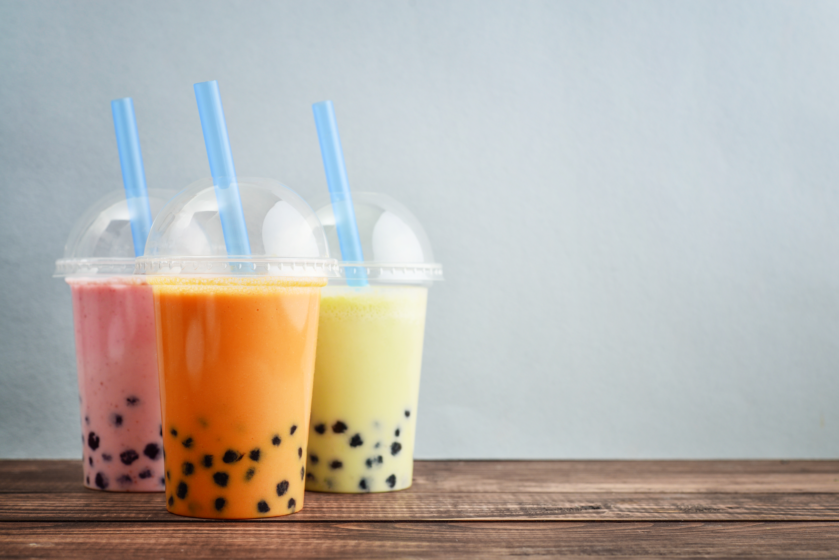
珍珠奶茶
售價：50元

Slide 3
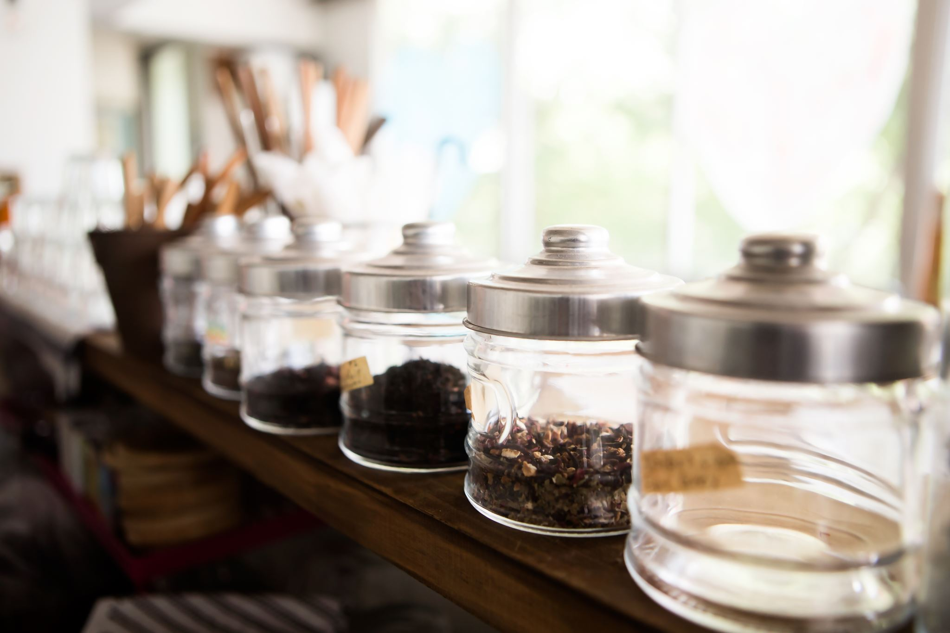
金萱青茶
售價：35元

Slide 4
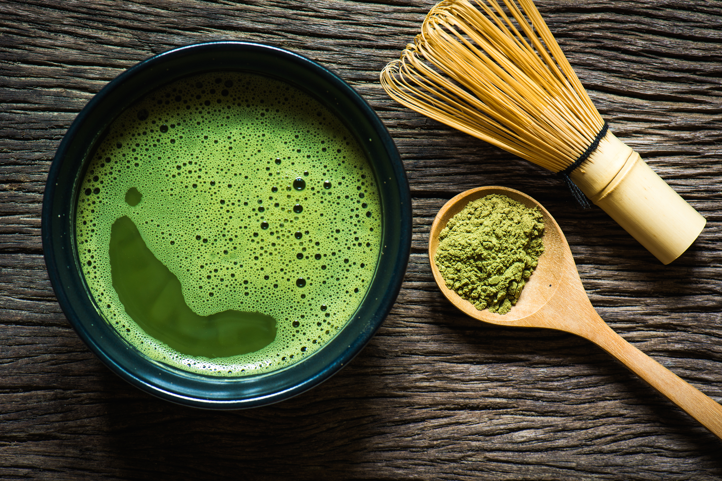
抹茶拿鐵
售價：70元

Slide 5
品項
珍珠奶茶
金萱青茶
抹茶拿鐵

Slide 6
工作人員
Sally
Una
Roy
Leo
Dora
Iven

